Slide 1
Prevención Secundaria de la enfermedad cardiovascular realizada en Atención Primaria mediante recomendaciones para mejorar el control del colesterol basadas en las Guías de Práctica Clínica.
ESTUDIO ESPROCOL

Slide 2
Equipo Coordinador del Estudio
Dr. Fco. Javier García Norro
Médico de Familia. Esp Med. Interna. C.S. Condesa. León
Investigador Principal ESPROCOL.
Dra. Joima Panisello
Especialista en Medicina Interna.
Directora General. Fundación para el Fomento de la Salud
Investigadora Principal ESPROCOL
Dr. Angel Díaz Rodríguez
Médico de Familia. C.S. Bembibre. A.S. Bierzo. León
Investigador Principal ESPROCOL
Dr. Serafín de Abajo Olea
Médico de Familia. CS San Andrés del Rabanedo. León
Investigador Principal ESPROCOL
Sra. Elena Berengena
Monitora Estudio ESPROCOL
Dynamic Solutions

Slide 3
Estudio ESPROCOL
Protocolo y Justificación del Estudio
3

Slide 4
ESTUDIO ESPROCOL
Introducción
Las enfermedades cardiovasculares son desde hace más de 25 años la principal causa de mortalidad en España.
Entre los objetivos fundamentales de los profesionales sanitarios adscritos a la Atención Primaria se encuentra el control de los FRCV para prevenir la aparición de la enfermedad sintomática y sus secuelas o un nuevo evento CV en el ya afectado.
La dislipemia es uno de los más importantes.
4

Slide 5
ESTUDIO DE PREVALENCIA DE DISLIPEMIA
PREVALENCIA DISLIPEMIA GLOBAL Y POR SEXO
Total de pacientes de la muestra: 33.913
40
35
(†)
30
26,2
24,3
22,9
25
Prevalencia (%)
20
15
10
5
0
Global
Varones
Mujeres
Sexo
(†) OR: 1,19 (1,14-1,25)
Estudio HISPALIPID: Serrano P, Vegazo O et al. Rev Esp Cardiol 2003; 56 (Supl 2): 162

Slide 6
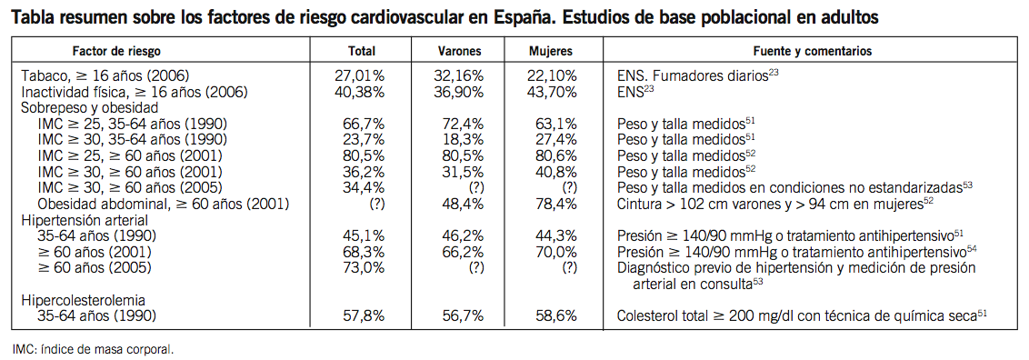
Prevalencia FRCV en España
COLESTEROL >200 46-69%
COLESTEROL >240-250 17-20%
RODRIGUEZ-ARTALEJO ET AL. Med Clin (Barc). 2008;131 (8):302-11

Slide 7
ESTUDIO ESPROCOL
Introducción
La práctica clínica habitual en las consultas, tanto de AP como de AE, en la totalidad de los países desarrollados que han realizado estudios para conocer el grado de control de los FRCV, se ha demostrado que es insuficiente para controlar a los pacientes dislipidémicos.
7

Slide 8
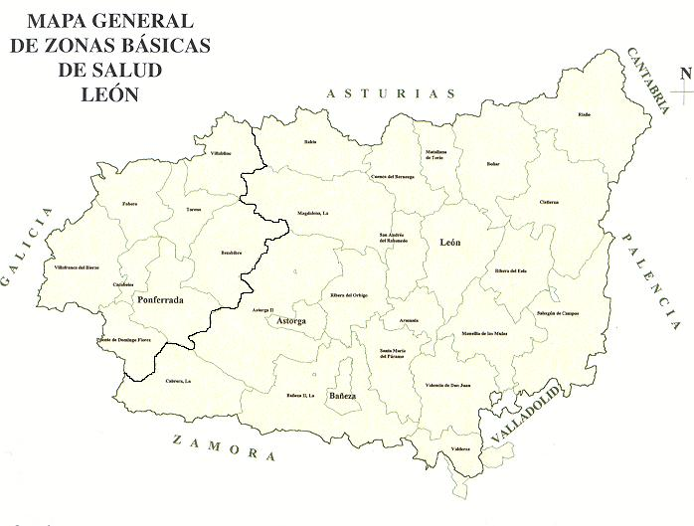
ESTUDIO PRESECIAL
Prevención Secundaria de Cardiopatía Isquémica en el Área Sanitaria de León.
Diseño:
Estudio descriptivo transversal y analítico.
Ámbito:
Atención Primaria y Especializada del Área de Salud de León
(325.200 habitantes).
Sujetos:
Todos los pacientes dados de alta del Hospital de León (referencia del Área) con diagnósticos de cardiopatía isquémica (CIE-9: 410-414) en un periodo de 12 meses consecutivos (Marzo 1998-Febrero 1999) a los que se les realizó el estudió entre los meses de Noviembre de 1998 y Septiembre de 1999 (6-9 meses después del alta)
Gª-Norro FJ et al. Clin Invest Arterioscl 2002; (supl 2): 57 ²⁹
Tesis Doctoral Universidad de Oviedo 2003
8

Slide 9
ESTUDIO PRESECIAL
Diagrama de flujo del desarrollo del estudio
1.035 Altas Hospital de León
(CIE-9 MC: 410-414)
756 pacientes
94 No localizados
45 Fuera del Área
74 Fallecidos
97 No aceptaron
446 pacientes estudiados
(70%)
Aplicación de cuestionario según protocolo
Determinaciones
Antropométricas
Tomas de T.A
Analítica sanguínea
Remisión por correo de Informe individual a cada paciente con los resultados de la evaluación
Procesamiento y análisis de los datos de la muestra
RESULTADOS, DISCUSIÓN Y CONCLUSIONES
9

Slide 10
ESTUDIO PRESECIAL (1999)
Porcentaje de Pacientes que se encuentran incluidos en los diversos intervalos de valores de LDL- c y Colesterol Total.

Slide 11
ESTUDIO PRESECIAL (1999)
Utilización de estatinas
56 %

Slide 12
Estudios de prevalencia de dislipidemia en pacientes con C.I.
Nuestros resultados: LDL-c > 100 mg/dl: 83,5 %; CT > 200 mg/dl: 55,5%
ESTUDIOS NACIONALES | % No Controlados (LDL-c > 100 mg/dl)
Tobías (MANRESA) Clin Invest Arteriosclerosis 1996; (8) 1: 1-8 | 100%
PREVESE (ESPAÑA) Rev Esp Cardiol 1997; 50: 406-415 | 100%
PRECIAR I (ZARAGOZA) Rev Esp Salud Pública 2001; 75: 143-150 | 94,3%
ELIPSE (CUIDAD REAL) Med Clin (Barc) 2000; 115: 321-325 | 90,9%
PROGRAMA 3C (VALENCIA) Rev Esp Cardiol 2001; 54: 159-168 | 88,1%
PROGRAMA 4C (VALENCIA) http://www.medynet.com/hipertension.sec/xxxv/arterial30.htm | 54,3 % (CT ≥ 200 mg/dl)
EUROASPIRE I (CATALUÑA) Eur Heart J 1997; 18: 1569-1582 | 80 % (CT ≥193 mg/dl)
PRESENCIAP (GERONA) Aten Primaria 2001; 27: 29-32 | 77,6 % (LDL-C ≥130 mg/dl)
EUROASPIRE II (CATALUÑA) Eur Heart J 2001; 22: 554-572 | 53 % (CT ≥ 193 mg/dl)
ESTUDIOS INTERNACIONALES | % No Controlados (LDL-c > 100 mg/dl)
ACCEPT (EE.UU) Am J Cardiol. 1997; 80(8B):45H-52H | 76%
Qureshi (NHANES III - EE.UU) Arch Intern Med 2001 Jul 9;161(13):1621-8 | 46 % (CT > 240 mg/dl)
ASPIRE (UK) Heart 1996; 75: 334-342 | 78% ♂; 86% ♀ (CT ≥ 193 mg/dl)
Brady (UK) BMJ 2001; 322: 1463 | 47%♂; 40%♀ (CT > 193 mg/dl)
Campbell (GRAMPIAN -UK-) BMJ 1998; 316: 1430-1434 | 87 % (CT > 200 mg/dl)
EUROASPIRE I (EUROPA) Eur Heart J 1997; 18: 1569-1582 | 44 % (CT ≥ 212 mg/dl)
EUROASPIRE II (EUROPA) Eur Heart J 2001; 22: 554-572 | 58,8 % (CT ≥ 193 mg/dl)
Ferrieres (FRANCIA) Ann Cardiol Angeiol (Paris). 1998;47(8):543-8 | 82 % (LDL-C> 131 mg/dl)
PREVENIR (FRANCIA) Arch Mal Coeur Vaiss 2001 Jul; 94 (7):673-80 | 45% ♂; 46% ♀ (LDL-C> 160 mg/dl)
ASPAC (ASIA-PACIFIC) Atherosclerosis 2000; 151: 279 | 29 –77 % (CT ≥ 212 mg/dl)
12

Slide 13
Estudio EVENTO (2002)
Estudio transversal realizado en el 2002 sobre 2.142 pacientes (53,4% hombres), de 55-75 años (65 ± 6,6), con alto riesgo de padecer ECV (1270 con antecedentes de ECV previa -enfermedad coronaria y/o vascular cerebral y/o vascular periférica- y/o insuficiencia cardíaca-, 1.341 diabetes mellitus y/o 23 insuficiencia renal.)
Llisterri Caro JL, et al. Control de la hipertensión arterial y de otros factores de riesgo cardiovascular en población de alto riesgo asistida en Atención Primaria. Estudio EVENTO. SEMERGEN 2005;31(2):53-60
13

Slide 15
CONTROL DE LA DISLIPEMIA
CONTROL DE LA DISLIPEMIA POR GRUPOS DE RIESGO
Total de pacientes de la muestra: 33.913
Control Dislipemia en Consultas (p<0,001)
No control
Control
100
90
84,9
80
71,0
70
67,1
58,3
60
% Control
50
41,7
40
32,9
29,0
30
20
15,1
10
0
Global
R. Alto
R. Medio
R. Bajo
Categoría de riesgo NCEP-ATP III
Estudio HISPALIPID: Serrano P, Vegazo O et al. Rev Esp Cardiol 2003; 56 (Supl 2): 162

Slide 16
TRATAMIENTO DE LA DISLIPEMIA
Tto. GLOBAL
Total de pacientes de la muestra: 33.913
72,6
80
68,8
(n=5995)
70
(n=5679)
60
50
36,7
%
40
(n=3033)
30
20
7,4
10
(n=613)
0
Sin Tto
Dieta pobre en sal
Dieta para
Tto. con fármacos
dislipémicos
Hipolipemiantes
Estudio HISPALIPID: Serrano P, Vegazo O et al. Rev Esp Cardiol 2003; 56 (Supl 2): 162

Slide 17
TRATAMIENTO DE LA DISLIPEMIA
Tto. Con HIPOLIPEMIANTES
Total de pacientes de la muestra: 33.913
Tratamiento con hipolipemiantes: 72.6% (n=5.995)
87,8%
2,6%
9,6%
Solo ESTATINA
No ESTATINA
ESTATINAS y Otros HIPOLIPEMIANTES
Estudio HISPALIPID: Serrano P, Vegazo O et al. Rev Esp Cardiol 2003; 56 (Supl 2): 162

Slide 18
SELF AUDIT DE UN E A P DOCENTE
XXV
Congreso
SEMFyC
Objetivos
Conocer variaciones en la proporción de pacientes dislipidémicos bien controlados entre 1999-2003 según actividades desarrolladas en práctica clínica habitual, sin protocolos específicos.
Material y Métodos
Estudio descriptivo, transversal, comparativo en doble corte: años 1999-2003. Muestreo aleatorio sistemático representativo de Historias Clínicas en el C.S. Condesa de León, con diagnósticos de Dislipidemia, analizándose datos demográficos, niveles lipídicos, factores de riesgo, patología cardiovascular y tratamiento con hipolipemiantes.
RESULTADOS
250 Pacientes (64,8% MUJERES ) edades: 28-84 años (media 64,57; DS 10.9)
 | PREVENCIÓN PRIMARIA |  |  |  | PREVENCIÓN SECUNDARIA
 | 1999 |  | 2003 |  | 1999 | 2003
Reciben hipolipemiantes (%) | 60% |  | 77% |  | 73% | 85%
 | Bajo riesgo | Alto riesgo | Bajo riesgo | Alto riesgo
Cumplen objetivos* | 31.6 % | 9.6 % | 72% | 41,4% | 9% | 27.8 %
*PS: cLDL<100-CT <175; PP bajo riesgo: cLDL< 160; PP alto riesgo: cLDL<130
18
Sainz Ruiz C. y col. Atencion Primaria 2005; 36 (Supl 1): 165-84

Slide 19
Estudio LIPICAP (2004)
Estudio transversal multicéntrico que analizó en las 17 CCAA españolas a 7.054 pacientes (media ± desviación estándar de edad, 61,3 ± 11,2 años; varones, 50,8%). de 18 o más años de ambos sexos con dislipemia.
Otros datos:
80% pac. seguía tto. con hipolipemiantes.
En el 91,2% de los pacientes, el médico mantuvo en la visita la misma dieta hipolipemiante y en el 66,6%, el mismo tratamiento farmacológico.
57,0
50%
32,3
26,3
25%
% Control
16,6
0%
nº:
R Bajo
1.135
R Moderado
454
R Alto
410
Global
1.999
Control c-LDL (criterios ATP III) según el riesgo coronario
Rodríguez-Roca GC, et al. Clin Invest Arterioscl 2006;18:226-38.
Notes:
19
El estudio LIPICAP demuestra que el control de la dislipemia es bajo. De forma global, sólo 1 de cada 3 dislipémicos está controlado.
Hay una relación inversa entre el grado de control terapéutico de la dislipemia y el nivel de riesgo cardiovascular, de forma que a medida que aumenta el RCV, mayor es el número de pacientes que no alcanzan los objetivos lipídicos.
En los pacientes de riesgo alto que incluía prevención secundaria y equivalente coronario 1 de cada 6 estaba en objetivos terapéuticos.

Slide 20
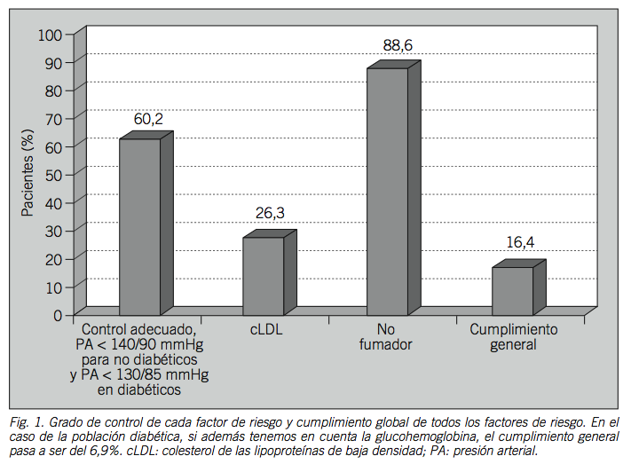
Estudio PRESENAP (2004)
1.799 médicos de toda España incluyeron -muestreo consecutivo de los 5 primeros pacientes con antecedentes de CI que acudieran a la consulta- a 8.817 (73,7 % varones) de 65,4 a (DE 10,3)
Sólo 1 de cada 6 pacientes seguidos en Atención Primaria está adecuadamente controlado y esta cifra desciende a 1 de cada 14 cuando se trata de pacientes diabéticos que han tenido un episodio coronario.
Tranche Iparraguirre S. et al. Control de FRCV en Prevención Secundaria: Estudio PRESENAP. Med Clin (Barc).2006;127(20):765-9

Slide 21
ESTUDIO ICAR (Intervención en la Comunidad de Alto Riesgo coronario)
Eficacia de un programa intensivo de PS de CI en las recurrencias CV y de mortalidad tras 5 años de intervención (2000-2005)
MUÑOZ MA ET AL. Eficacia de un programa intensivo de Prevención Secundaria de Cardiopatía Isquémica tras 5 años de intervención. Med Clin (Barc). Sábado 19 Abril 2008;130(14):521-5

Slide 22
ESTUDIO ICAR (Intervención en la Comunidad de Alto Riesgo Coronario)
ECA multicéntrico con asignación aleatoria de la intervención, en el que participaron 23 ABS de Cataluña.
Se incluyó a pacientes con enfermedad coronaria estable de 30 a 80 años.
Los pacientes del grupo de intervención acudieron a visitas trimestrales-semestrales con el médico de familia (recordatorios), mientras que el grupo de control recibió los cuidados habituales.
La intervención consistió en realizar mediciones de presión arterial y peso, así como analíticas semestrales para evaluar el control de los factores de riesgo.
En el grupo de intervención se realizaba un refuerzo sobre estilos de vida saludable, se ajustaba la medicación que recibían los pacientes (en el artículo no se explicita cómo se realizaba) y se les entregaba material educativo de refuerzo.
Para analizar el efecto de la intervención se registraron las recurrencias cardiovasculares y la mortalidad durante el seguimiento en ambos grupos.
MUÑOZ MA ET AL. EFICACIA DE UN PROGRAMA INTENSIVO DE PREVENCIÓN SECUNDARIA DE CARDIOPATÍA ISQUÉMICA TRAS 5 AÑOS DE INTERVENCIÓN Med Clin (Barc).2008;130(14):521-5

Slide 23
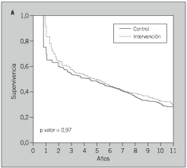
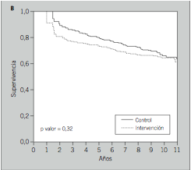
ESTUDIO ICAR (Intervención en la Comunidad de Alto Riesgo coronario)
983 pacientes, 64 (±10 DE) años.
Recurrencia cardiovascular no mortal: 109 grupo de control vs 126 grupo de intervención; p = 0,84)
Muertes por acontecimiento cardiovascular: (23 vs 22,; p = 0,57).
El cociente de riesgo ajustado de presentar un acontecimiento cardiovascular para el grupo de intervención respecto al control fue de 1,01 (intervalo de confianza del 95%, 0,74-1,39) y el de mortalidad total, de 0,92 (intervalo de confianza del 95%, 0,54-1,56).
Recurrencias cardiovasculares
Mortalidad total
MUÑOZ MA ET AL. EFICACIA DE UN PROGRAMA INTENSIVO DE PREVENCIÓN SECUNDARIA DE CARDIOPATÍA ISQUÉMICA TRAS 5 AÑOS DE INTERVENCIÓN Med Clin (Barc).2008;130(14):521-5

Slide 24
ESTUDIO ICAR (Intervención en la Comunidad de Alto Riesgo coronario)
CONCLUSIONES
La implantación de un programa intensivo de prevención secundaria basado en recordatorios periódicos a los pacientes con enfermedad coronaria estable para consultar con sus médicos de atención primaria no se acompaña de una disminución del número de recurrencias cardiovasculares ni de la mortalidad total, comparada con los cuidados habituales, tras 5 años de seguimiento.
MUÑOZ MA ET AL. EFICACIA DE UN PROGRAMA INTENSIVO DE PREVENCIÓN SECUNDARIA DE CARDIOPATÍA ISQUÉMICA TRAS 5 AÑOS DE INTERVENCIÓN Med Clin (Barc).2008;130(14):521-5

Slide 25
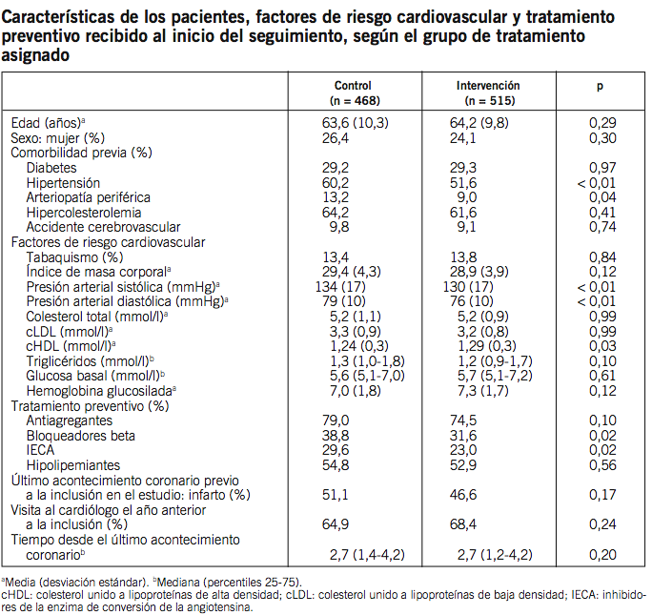
ESTUDIO ICAR (Intervención en la Comunidad de Alto Riesgo coronario)
MUÑOZ MA ET AL. EFICACIA DE UN PROGRAMA INTENSIVO DE PREVENCIÓN SECUNDARIA DE CARDIOPATÍA ISQUÉMICA TRAS 5 AÑOS DE INTERVENCIÓN Med Clin (Barc).2008;130(14):521-5

Slide 26
ESTUDIO ICAR (Intervención en la Comunidad de Alto Riesgo coronario)
DISCUSIÓN
Baja incidencia de nuevos eventos CV en ambos grupos. Los pacientes son relativamente jóvenes.
¿Los grupos son homogéneos?
¿Hay diferencias en el tipo e intensidad del tto. farmacológico entre los grupos?
¿Las medidas terapéuticas incluidas en el protocolo de intervención son suficientes (cantidad/calidad)?.
No se realiza valoración del cumplimiento terapéutico.
MUÑOZ MA ET AL. EFICACIA DE UN PROGRAMA INTENSIVO DE PREVENCIÓN SECUNDARIA DE CARDIOPATÍA ISQUÉMICA TRAS 5 AÑOS DE INTERVENCIÓN Med Clin (Barc).2008;130(14):521-5

Slide 27
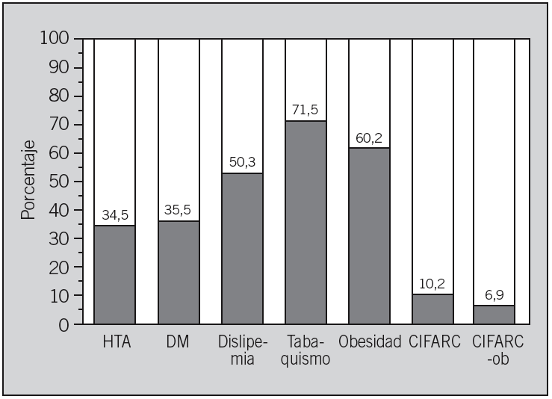
Estudio CIFARC (2002)
Determinar el porcentaje de pacientes con alto riesgo cardiovascular que tienen controlados de forma global todos sus factores de riesgo mayores, en consultas de Medicina Interna.
2.264 pacientes (el 53,7% eran varones), edad media de 66,1 (11,5) años. 74,6% HTA; 61,1% dislipémicos; 59,8% diabéticos tipo 2; 31,1% fumadores; 38% obesos y el 36,7% en PS.
Uso Estatinas
Global: 52,7%
Cifras promedio de c-LDL: 129,93 (38,54) mg/dl
Solamente el 6,9% de los pacientes de alto o muy alto riesgo cardiovascular tienen controlados los 5 principales FRCV mayores
De la Peña A, et al. Med Clin (Barc) 2005;124(2):44-9
Notes:
27

Slide 28
Proyecto MIRVAS (2002-2003) Reducción de la morbimortalidad cardiovascular tras un episodiocardiovascular agudo mediante el tratamiento intensivo de los factores de riesgo
Ensayo aleatorizado en situación de práctica clínica habitual para evaluar los resultados de un programa de tratamiento integral e intensivo de los FRCV frente al tratamiento convencional en la morbimortalidad cardiovascular.
Entre Octubre de 2002 y Enero 2004, 247 pacientes en PS (CI -ICTUS) fueron aleatorizados: 121 siguieron un tratamiento integral de los FRCV en consulta monográfica por un médico internista y una enfermera y 126 fueron seguidos por sus MAP y especialistas correspondientes según práctica habitual.
Valoración al año del grado de control de FRCV y nuevos episodios de ECV.
Moreno Palanco M.A y cols. (Proyecto MIRVAS) Med Clin (Barc). 2007;129(7):241-6

Slide 29
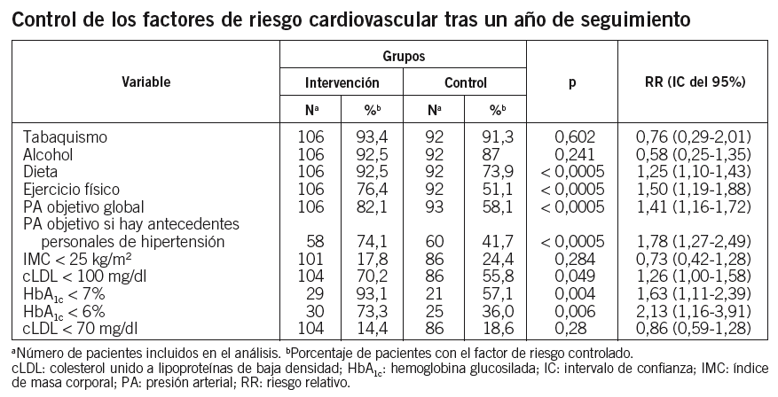
Proyecto MIRVAS Reducción de la morbimortalidad cardiovascular tras un episodiocardiovascular agudo mediante el tratamiento intensivo de los factores de riesgo
RESULTADOS
Moreno Palanco M.A y cols. (Proyecto MIRVAS) Med Clin (Barc). 2007;129(7):241-6

Slide 30
Proyecto MIRVAS Reducción de la morbimortalidad cardiovascular tras un episodiocardiovascular agudo mediante el tratamiento intensivo de los factores de riesgo
RESULTADOS
12
35
Moreno Palanco M.A y cols. (Proyecto MIRVAS) Med Clin (Barc). 2007;129(7):241-6

Slide 31
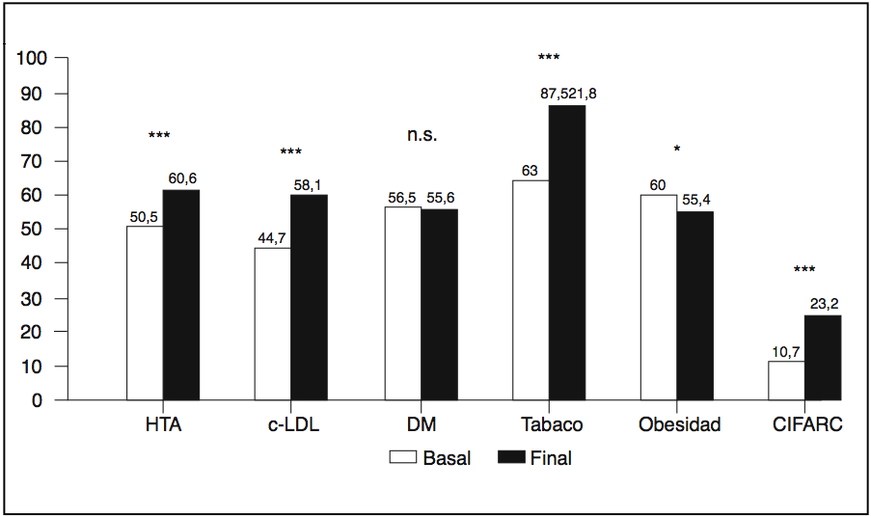
Estudio CIFARC 2 (2004)
Analizar el impacto que tiene un abordaje global en consultas de Medicina Interna para controlar de forma integral todos los FRCV mayores
Estudio multicéntrico de cohorte, prospectivo, sobre pacientes con alto RCV seguidos durante un año en consultas de Medicina Interna. (2003-2004)
Se evaluó el grado de control de los FRCV mayores (HTA, diabetes, c-LDL, tabaquismo y obesidad) al principio y al final del seguimiento y el número de recursos sanitarios consumidos para su control.
Se estudiaron 456 pacientes (56,9% varones; edad: 65,1 años; desviación estándar: 10,6 años). El 54,4% eran diabéticos, el 58% presentaban lesión de órgano diana y el 46,2% enfermedad cardiovascular.
Uso Hipolipemiantes
Global: 53,8% vs 67,8%
Estatinas en diabéticos:
58,1 vs 73,1%
Porcentaje de pacientes con FR controlados
c-LDL (mg/dl)
135,8(40,5) vs 120,5(36,4)
De la Peña A, et al. Rev Clin Esp 2007;207:112-20.
Notes:
31
El estudio CIFARC 2 analizó el impacto que tiene un abordaje global en consultas de Medicina Interna para controlar de forma integral todos los factores mayores de riesgo cardiovascular.
Gráfica que muestra el porcentaje de pacientes que consiguieron tener control sobre los factores de riesgo, en situación basal y al final del período de seguimiento. *p < 0,05; **p < 0,01; ***p < 0,001 (prueba de Mc Nemar). HTA: hipertensión arterial; c-LDL: colesterol ligado a lipopro- teínas de baja densidad; DM: diabetes mellitus (hemoglobina <7%); ns: no significativo; CIFARC: control integral de facto- res de riesgo.

Slide 32
Estudio DYSYS-SPAIN ANOMALÍAS EN LOS LÍPIDOS EN PACIENTES TRATADOS CON ESTATINAS. (DYSLIPIDEMIA INTERNATIONAL SURVEY)
Análisis de los 3.721 pacientes incluidos en España en el estudio DYSIS, transversal, multicéntrico, realizado en países de Europa y Canadá en aproximadamente 21.000 pacientes en el ámbito de Atención Primaria y en consultas de Medicina Interna, Cardiología o Endocrinología.
3.721 pacientes (edad media 65 años, 47,3% mujeres, 18,6% fumadores, 35,0% con obesidad, 69,0% con hipertensión, 39,0% con diabetes mellitus y 23,8% con enfermedad cardiovascular establecida), el 61,2% pacientes de alto riesgo
 | RIESGO ALTO | RIESGO MODERADO | RIESGO BAJO
COL-LDL | 58,8% | 48,9% | 21,3%
COL-HDL | 34,8% | 37,1% | 2,1%
TG | 40,7% | 42% | 20,8%
COL-No HDL | 59,3% | 50,1% | 18,4%
PORCENTAJE DE PACIENTES CON MAL CONTROL DE CIFRAS DE LIPIDOS SEGÚN RIESGO ATPIII
González Juanatey et al. Estudio DYSYS-SPAIN. Comunicación en Póster. Hipertensión 2009; 26: Especial XIV Reunión Nacional SEH-LELHA: 19-20.

Slide 33
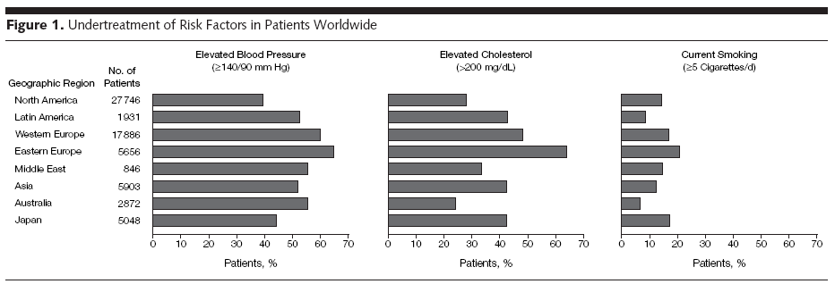
INTERNATIONAL PREVALENCE AND TREATMENT OF CARDIOVASCULAR RISK FACTORS The Reduction of Atherothrombosis for Continued Health (REACH) Registry
67888 pacientes > 45 años, diagnosticados de CI (n = 40258), enfermedad cerebrovascular (n = 18843), enfermedad arterial periférica (n = 8273) o ≥ 3 FRCV (n = 12 389) obtenidos de 5473 clínicos en 44 países, entre 2003 y 2004.
Bhatt DL y cols. JAMA 2006; 295(2): 180-189

Slide 34
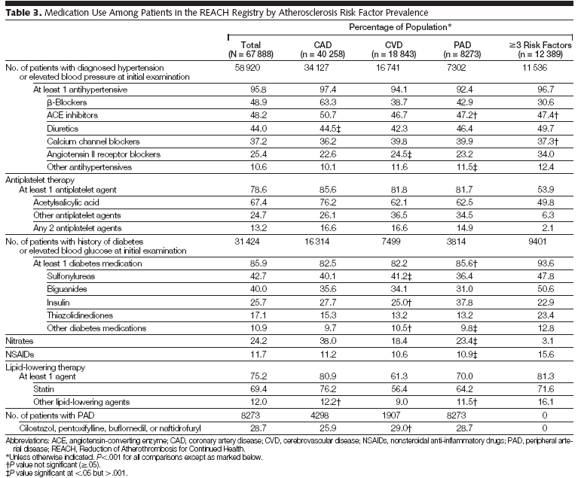
34

Slide 35
Risk factor management in coronary patients – results from a European wide survey
EUROASPIRE III
Professor David A Wood
on behalf of the EUROASPIRE Investigators
www.bcs.com/documents/D_Wood_-_EUROASPIRE_III.ppt

Slide 36
Prevalence of Raised LDL Cholesterol*
LDL C ≥ 2.5 mmol/L (96 mg/dl) for patients fasting for at least 6 hours
P<0.0001
S2 vs. S1 : P=0.001
S3 vs. S2 : P<0.0001
S3 vs. S1 : P<0.0001

Slide 37
Medication Use: Statins
S2 vs. S1 : P<0.0001
S3 vs. S2 : P<0.0001
S3 vs. S1 : P<0.0001
P<0.0001

Slide 38
NO ESTAMOS LOGRANDO QUE NUESTROS PACIENTES ALCANCEN LOS OBJETIVOS
38

Slide 39
Podemos intervenir
Los hipolipemiantes son capaces de disminuir la mortalidad, los reingresos y los costes económicos además de mejorar la capacidad funcional y la calidad de vida de los enfermos y prevenir o retrasar el desarrollo de la enfermedad.
39

Slide 40
¿Por qué no lo hacemos bien?
Aspectos relacionados con el profesional: INERCIA CLÍNICA
Conocimientos = “No sabemos qué hay que hacer” “Consideramos que lo estamos haciendo bien”.
Habilidades” = “No sabemos cómo hacerlo”.
Aptitudes = “No estamos dispuestos a hacerlo”
Aspectos relacionados con la infraestructura asistencial.
Falta de recursos materiales, humanos.
Falta de tiempo.
Esquemas de organización asistencial obsoletos o ineficientes.
Aspectos relacionados con los pacientes.
Incumplimiento terapéutico.
Falta de eficacia del tratamiento farmacológico.
“Falta de implicación-protagonismo por parte del médico”

Slide 41
Estudio HISPALIPID: pacientes de alto riesgo. Control Objetivo vs Subjetivo de la dislipemia
100%
80%
Control c-LDL
% pacientes con c-LDL controlado
60%
OBJETIVO
41,6%
Control c-LDL
40%
SUBJETIVO
20%
15,1%
0%
Los médicos sobreestimamos el grado de control de los pacientes dislipémicos de alto riesgo (según ATP-III)
Banegas JR et al. The gap between dyslipidemia control perceived by physicians and objective control patterns in Spain. Atherosclerosis 2006;188:420-424
Notes:
Globalmente, los médicos consideraron que el 41% de los pacientes de alto riesgo cardiovascular (según clasificación de NCEP ATP-III) tenía control adecuado de la dislipemia (control subjetivo), mientras que siguiendo las recomendaciones del NCEP ATP III, solo el 15% de los citados pacientes estaban bien controlados (control objetivo: c-LDL < 100 mg/dl).

Slide 42
¿Cómo resolver esta situación?

Slide 43
Aspectos que podrían facilitar la práctica de la prevención CV
Guías de buena práctica clínica simples, claras y creíbles.
Tiempo suficiente para trabajar con calidad.
Políticas gubernamentales que ayuden positivamente (estrategias de prevención definidas con recursos e incentivos que incluyan remuneración por alcanzar objetivos de prevención y de utilización de fármacos)
Políticas educacionales que faciliten a los pacientes la adherencia a las indicaciones.
European guidelines on cardiovascular disease prevention in clinical practice. E.S.
Fourth Joint Task Force of the ESC and others Societies on CDP in Clinical Practice. European Heart Journal. 2007; 28: 2375

Slide 44
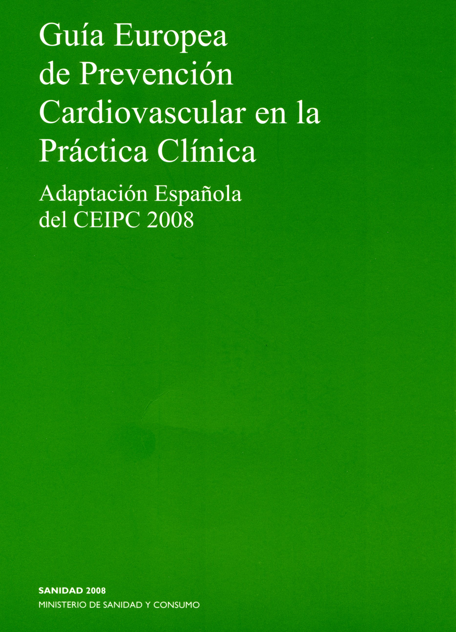
Basado en el Documento del Cuarto Grupo de Trabajo Conjunto de la Sociedad Europea de Cardiología y otras sociedades científicas:
Graham I, Atar D, Borch-Johnsen K, Boysen G, Burell G, Cifkova R, et al et al. European guidelines on cardiovascular disease prevention in clini- cal practice: fourth joint Task Force of the European Society of Cardiology and Other Societies on Cardiovascular Disease Prevention in Clinical Prevention in Clinical Practice (constituted by representatives of nine socie- ties and by invited experts). Eur J Cardiovasc Prev Rehabil 2007; 28:2375–2414.
Rev Esp Salud Pública 2008; 82:581-616

Slide 45
Resumen Recomendaciones Adaptación española Guía Europea 2008
La amplia difusión de las guías y el desarrollo de los programas destinados a favorecer su implantación, identificando barreras y buscando soluciones, son objetivos prioritarios del CEIPC, como uno de los medios fundamentales para trasladar las recomendaciones establecidas a la práctica clínica diaria.
Rev Esp Salud Pública 2008; 82:581-616

Slide 46
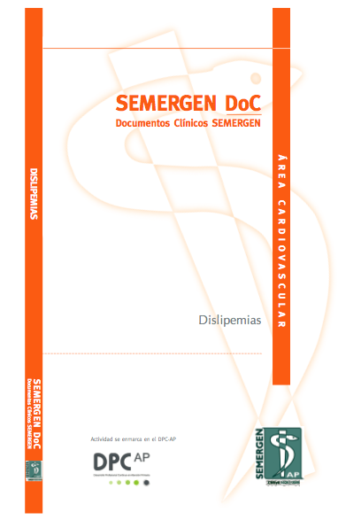
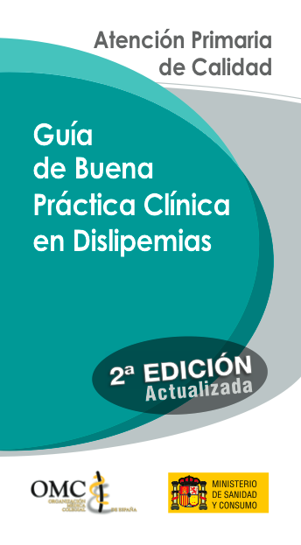
García-Norro Herreros FJ,
Estrategia de manejo del pacinte dislipémico.
García-Norro Herreros FJ,
Manejo práctico de la dislipemia.

Slide 47
DOS PILARES ESENCIALES…
Colaboración estrecha entre MAP y enfermería de AP.
Trabajo protocolizado que implique una intervención intensiva sobre los FRCV en general y sobre el colesterol en particular basado en la evidencia científica.
García-Norro Herreros FJ. Estrategia de manejo del paciente dislipémico.
Semergen-Doc de Dislipemias. Documentos clínicos de Semergen. Edicomplet 2009

Slide 48
HIPÓTESIS A CONTRASTAR EN ESPROCOL
En Atención Primaria, la aplicación de un protocolo asistencial intensivo para el control de la hipercolesterolemia en pacientes de alto riesgo CV, mejora significativamente los parámetros lipídicos y el número de pacientes (> 25%) que alcanzan los objetivos de control definidos por la Adaptación Española de la Guía Europea de Prevención Cardiovascular*.
* Comité Español Interdisciplinario para la Prevención Cardiovascular (CEIPC). Adaptación Española de la Guía Europea de Prevención Cardiovascular 2008. Rev Esp Salud Pública 2008; 82:581-616
48

Slide 49
Cifras objetivo y niveles para aconsejar el inicio de tratamiento farmacológico de LDL en Prev. Secundaria
Objetivo LDL NCEP (ATP III revisión 2004)¹ | Objetivos de LDL adaptados para España de la Guía Europea de Prevención Cardiovascular. CEIPC 2008².
RIESGO ALTO CI o equivalentes de riesgo de CI y riesgo a 10 años > 20%: LDL < 100 mg/dl. < 70 mg/dl opcionalmente en muy alto RCV. Inicio del tratamiento farmacológico: LDL ≥ 100 mg/dl. Opcionalmente con LDL < 100 mg/dl en muy alto RCV. | Pacientes con ECV arteriosclerótica establecida (prevención secundaria), diabetes tipo 2 o tipo 1 con microalbuminuria y dislipemia primarias aterogénicas: LDL < 100 mg/dl o < 80 mg/dl si es factible en muy alto RCV. Inicio del tratamiento farmacológico : LDL ≥ 100 mg/dl.
¹ NCEP- ATP III. Circulation 2002; 106: 3143. Grundy, S. M et al. Circulation 2004;110: 227-239
² Adaptado para España Rev Esp Salud Pública 2008; 82:581-616.
Notes:
49
†Cuando se trate del colesterol no-HDL, los niveles tanto objetivo como de inicio del tratamiento se verán incrementados en 30 mg/dl respecto a los del LDL.
*Siempre irá precedido o asociado por las modificaciones del estilo de vida.
**CHD: incluye: infarto de miocardio, angina estable o inestable, angioplastia.
†† equivalente de riesgo de CHD: incluye: enfermedad arterial periférica, aneurisma aorta abdominal, enfermedad arteria carotídea (ictus o accidente isquémico transitoria, obstrucción de arteria carótida > 50%), diabetes.
‡ Factores de riesgo: incluye: tabaco, HTA (PA ≥ 140/90 mmHg o estar en tratamiento antihipertensivo), HDL< 40 mg/dl, historia familiar de CHD prematura
( antes de los 55 años en varones familiares de 1º grado, y antes de los 65 años en mujeres familiares de 1º grado), edad ( ≥ 45 años en varones y ≥ 55 años en mujeres).

Slide 50
ESTUDIO ESPROCOL
OBJETIVO PRINCIPAL:
Conocer el porcentaje de los pacientes dislipémicos confirmados, diabéticos y/o con enfermedad CV, que alcanzan el objetivo terapéutico de c-LDL < 100 mg/dl (OT-cLDL) al aplicar recomendaciones clínicas seleccionadas de las Guías de Práctica Clínica.
50

Slide 51
ESTUDIO ESPROCOL
OBJETIVOS SECUNDARIOS:
Estimar el número medio (+SD) de visitas médicas protocolizadas que se necesitan realizar para alcanzar el OT-cLDL.
Valorar el tiempo medio (+SD) en semanas que transcurre hasta alcanzar el OT-cLDL.
Conocer el tiempo real que se dedica en cada visita de control en la práctica clínica.
Valorar el grado de cumplimentación farmacológica alcanzado.
51

Slide 52
ESTUDIO ESPROCOL
Diseño:
Estudio epidemiológico, prospectivo multicéntrico, en el ámbito de la Atención Primaria.
52

Slide 53
ESTUDIO ESPROCOL
Emplazamiento:
Comunidades Autónomas del Estado Español
53

Slide 54
ESTUDIO ESPROCOL
Participantes:
Pacientes ambulatorios de edad ≥ 18 años con alto RCV (diabéticos y/o con enfermedad CV establecida) que no alcanzan los objetivos de control de la misma fijados por la Adaptación Española de las Guías Europeas de Prevención Cardiovascular de 2004-2008 (LDL-c ≥ 100 mg/dl) adscritos a médicos de AP.
54

Slide 55
ESTUDIO ESPROCOL
Cálculo del tamaño muestral:
Para un análisis bilateral, con un error alfa de 0,05, una potencia del 80%, esperando encontrar una diferencia de un 15% de pacientes controlados, en una relación 1 a 1, se necesitarían incluir un total de 406 pacientes en el estudio, si se asume que no se tendrán pérdidas superiores al 20% de los pacientes incluidos en el mismo.
Gil Guillén VF, Orozco Beltrán D, Quirce Andrés F, Merino Sánchez J. Aplicación práctica de la estadística. En: Unidad de Epidemiología Clínica. Departamento de Medicina y Cirugía. Universidad de Alicante. Tratado de epidemiología clínica. Madrid: Cyma Duphont-Pharma, 1995;2:101-58
55

Slide 56
ESTUDIO ESPROCOL
100 MÉDICOS INVESTIGADORES
(406 Pacientes)
Reunión de investigadores
Selección de participantes
(Criterios de inclusión y exclusión)
ATENCIÓN A LOS PACIENTES SEGÚN PROTOCOLO
DESARROLLO DEL ESTUDIO DURANTE 24 ± 2 SEMANAS
OBTENCIÓN DE RESULTADOS
ANÁLISIS Y EVALUACIÓN DE RESULTADOS
CONCLUSIONES
56

Slide 57
Actividades protocolizadas
Nº total de visitas
protocolizadas = 4
24 ± 2 SEMANAS
CRITERIOS INCLUSIÓN/EXCLUSIÓN
Tratamiento farmacológico
Al menos 3 meses
Objetivos terapéuticos: LDL-c
Prevención Secundaria
y diabetes tipo 2: < 100 mg/dl
Consecución Objetivo Terapéutico
Visita basal
No
Sí
Exclusión
Ajustar tratamiento (Valorar adherencia)
Considerar aumento de dosis de estatina y/o asociación de FIAIC en función del % de reducción en el LDL alcanzado con la dosis previa
7-8 semanas
Mantener tratamiento
Si
Control clínico y analítico:
Perfil lipídico
Determinación de transaminasas
7-8 semanas
Visitas 1-2-final
Control clínico y analítico:
Perfil lipídico
Consecución Objetivo Terapéutico
No
Determinar CPK si aparece debilidad muscular y/o mialgias.
Si valores ⬆ 10 veces el límite superior de referencia: suspender hipolipemiantes.
Si Transaminasas ⬆ tres veces valores basales: suspender hipolipemiantes
Ajustar tratamiento (Valorar adherencia)
Considerar aumento de dosis de estatina y/o asociación de FIAIC en función del % de reducción en el LDL alcanzado con la dosis previa.
57

Slide 58
CRITERIOS DE INCLUSIÓN
Pacientes ambulatorios de ambos sexos, mayores de 18 años.
Pacientes que cumplan el criterio de ser diabético y/o encontrarse en prevención secundaria (diagnosticado de una o más de las siguientes enfermedades cardiovasculares: enfermedad vascular cerebral (ictus trombótico, accidente isquémico transitorio), cardiopatía (infarto agudo de miocardio, angina, revascularización, insuficiencia cardíaca congestiva), nefropatía (nefropatía diabética, creatinina igual o superior a 2 mg/dl), enfermedad vascular (aneurisma de aorta abdominal, arteriopatía sintomática o retinopatía hipertensiva de grados III/IV -exudados o hemorragias, edema de papila-).
Pacientes cuya determinación del nivel sanguíneo del colesterol ligado a proteínas de baja densidad (c-LDL) realizada en los 6 meses previos a la inclusión se encuentre por encima de los valores recomendados como óptimos por la AEGEPCV (≥ 100 mg/dL).
Persistir en esta situación de ausencia de control en la determinación analítica realizada específicamente para ser incluido en el estudio.
Pacientes con tratamiento farmacológico con estatinas durante un periodo tiempo de más de tres meses previos a la inclusión en el estudio.
Pacientes que hayan otorgado por escrito su consentimiento informado para participar en el estudio.

Slide 59
CRITERIOS DE EXCLUSIÓN
Pacientes con diagnóstico confirmado de Hipercolesterolemia Familiar.
Pacientes con c-LDL ≥ 250 mg/dL y/o triglicéridos ≥ 400 mg/dL y/o c-HDL ≤ 35 mg/dL en la última analítica previa a la inclusión
Pacientes con elevación de la GOT y/o GPT (enzimas hepáticas) más de 1,5 veces el límite superior basal normal
Pacientes en cuya historia clínica se haya registrado elevación de la CPK más de 5 veces el límite superior basal normal, de causa no filiada y no resuelta, en los últimos seis meses.
Pacientes que presenten cualquier contraindicación que se encuentre recogida en las fichas técnicas de todos y cada uno de los fármacos hipolipemiantes susceptibles de ser utilizados en el estudio (estatinas, resinas secuestradoras de ácidos biliares y fármacos que inhiban la absorción intestinal del colesterol).
Pacientes con antecedentes de reacción alérgica conocida a algún hipolipemiante susceptible de ser utilizado.

Slide 60
CRITERIOS DE EXCLUSIÓN
Pacientes que reciban tratamiento con fibratos, ciclosporina, derivados azólicos, e Hipérico (hierba de San Juan) o cualquier otro fármaco que esté contraindicado en asociación con los hipolipemiantes utilizados en el estudio, según sus fichas técnicas correspondientes.
Pacientes que estén recibiendo o puedan precisar la utilización imprescindible de ácido fusídico en asociación con simvastatina (o cualquier otra estatina) durante el periodo del estudio.
Pacientes cuya situación clínica y/o social pueda interferir con el desarrollo del estudio (enfermedades terminales, deterioro cognitivo, enfermedad psiquiátrica grave que impidiera la obtención de información, no permanencia en la zona durante el periodo de estudio)
Imposibilidad de otorgar el consentimiento informado.
Embarazo y/o riesgo de embarazo durante el tiempo del estudio.
Pacientes participantes en otros estudios de investigación o que estén con tratamiento farmacológico contraindicado según ficha técnica.

Slide 61
CRITERIOS DE RETIRADA
Todo paciente tiene derecho a abandonar un estudio cuando quiera, por cualquier razón, sin tener que dar explicaciones y sin que ello repercuta en sus cuidados posteriores. Adicionalmente, el paciente podrá revocar en cualquier momento su consentimiento para la utilización de sus datos en el análisis, sin justificar su decisión, y sin que por ello se derive para sí responsabilidad ni perjuicio alguno. Asimismo, el médico investigador tiene el derecho de retirar del estudio a un paciente cuando lo crea oportuno por el mejor interés del mismo.
No obstante, los datos y motivos por los cuales cualquier paciente interrumpa prematuramente el estudio deben ser recogidos en el Cuaderno de Recogida de Datos (CRD), al final de cada visita.
Los motivos de retirada o abandono del estudio incluyen: decisión del paciente, decisión del investigador, pérdida de seguimiento del paciente, acontecimientos adversos y éxitus.

Slide 62
ACTIVIDADES PROTOCOLIZADAS
A.- Medidas higiénico-dietéticas.
Dieta de prevención de la arteriosclerosis según recomendaciones de la SEA.
Ejercicio físico adaptado a la situación clínica del paciente.
La recomendación general será: “Es conveniente que camine a paso vivo durante ½-1 hora durante al menos 5 días/semana”.
Se recomendará la retirada de complementos nutricionales o alimentos funcionales con policosanoles o fitoesteroles (esteroles/estanoles) u otro tipo de tratamiento fitoterapéutico para el control del colesterol (en caso de que el paciente utilice este tipo de alimentos o fitoterapias).
B.- Tratamiento farmacológico.
Ajuste del tratamiento farmacológico dependiendo del % necesario de reducción del cLDL y de la situación de partid del paciente.
Valoración de la adherencia al tratamiento farmacológico.
Para su evaluación se realizará recuento de comprimidos. El indicador de cumplimentación que se utilizará será: (nº comprimidos consumidos/nº indicados X 100). Se considerará buen cumplidor si el % se encuentra entre 80-110% .
C.- Registro de todas las medidas e indicaciones en el cuaderno del paciente.

Slide 63
¿Cómo hacer el ajuste del tratamiento farmacológico?

Slide 65
La mayoría del descenso del LDL-C ocurre con las dosis menores de Estatinas
Cambio Medio desde el nivel basasl
Atorvastatina 10/20/40/80 mg 211 mg/dl*
Simvastatina 10/20/40 mg† 219 mg/dl*
Dosis Día
28%
10 mg
20 mg
40 mg
80 mg
38%
7%
35%
13%
41%
46%
16% con 3 titulaciones
51%
54%
*Media basal de LDL-C. †En el momento de este estudio, la dosis máxima de simvastatina era de 40 mg.
Adaptado de Jones P et al. Am J Cardiol 1998;81:582-587.
Notes:
Majority of LDL-C lowering occurs at the lowest statin dose
Many potential reasons exist as to why patients do not achieve lipid treatment goals. For example, some patients are never treated with any lipid-altering drug. Patient noncompliance may also be a factor. Known, potential, or perceived issues of tolerability and safety of high-dose statins among clinicians and patients may pose therapeutic challenges.
However, the resistance among many clinicians to use the highest doses of statins alone is due to not only concerns about toxicity and intolerability (which most often occur at higher doses), but also the recognition that most LDL-C reduction with statins occurs at the lower doses. In fact, each doubling of the statin dose produces an average additional decrease in LDL-C levels of about 5–6%, based upon the baseline LDL-C value ("rule of 6"). In the example above, atorvastatin 10 mg/day lowered mean LDL-C levels by 38%. Upon titration to 20 mg, 40 mg, and 80 mg, LDL-C levels were lowered only an additional 8%, 5%, and 3% respectively (based upon the baseline, pretreatment LDL-C level) for a total further reduction of 16% with these three titrations. In other words, starting with a mean baseline LDL-C level of 211 mg/dL, atorvastatin 10 mg/day would be expected to lower LDL-C levels to about 131 mg/dL (38% reduction). A three-step doubling of the dose to atorvastatin 80 mg/day would lower the baseline mean LDL-C levels an additional 16% to about 97 mg/dL (38% + 16% = 54% total reduction). The modest percent reduction after the lowest doses is also seen with the above simvastatin example, in which simvastatin 10 mg lowered mean LDL-C levels by 28%, while titration to 20 mg and 40 mg resulted in only an additional 7% and 6% reduction in LDL-C compared with the baseline value.
Finally, many patients with more severe dyslipidemias and/or in need of the most aggressive lipid therapy may not achieve lipid treatment goals even when the highest dose of statin is used. For all of these reasons, combination lipid-altering drug therapy is often indicated to avoid known or potential toxicity with higher doses of statin alone, or when statin monotherapy is insufficiently effective at the higher doses.
References:
Illingworth DR. Management of hypercholesterolemia. Med Clin North Am 2000;84:23-42.
Jones P, Kafonek S, Laurora I, Hunninghake D, for the CURVES Investigators. Comparative dose efficacy study of atorvastatin versus simvastatin, pravastatin, lovastatin, and fluvastatin in patients with hypercholesterolemia (the CURVES study). Am J Cardiol 1998;81:582-587.
Bays H. Ezetimibe. Expert Opin Investig Drugs 2002;11:1587-1604.

Slide 66
% INHIBICIÓN DE LA HMG Co-A reductasa
+ 6%
+ 6%
+ 6%
10 mg
20
mg
40
mg
80
mg
DOSIS ESTATINA
0
10
20
30
40
50
60
% de reducción de C- LDL

Slide 67
Potencia de reducción del LDL-C de las distintas estatinas
Estatina
27%
34%
41%
48%
55%
60%
Pravastatina*
20 mg
40 mg
Fluvastatina
40 mg
80 mg
Lovastatina
20 mg
40 mg
80 mg
Simvastatina
10 mg
20 mg
40 mg
80 mg
Atorvastatina
10 mg
20 mg
40 mg
80 mg
Rosuvastatina*
5 mg
10 mg
20 mg
40 mg
*Estatinas hidrosolubles
Modificado de:
Stein E. New statins and new doses of older statins. Curr Atheroscler Rep 2001;3:14-8
Rev Esp Cardiol Supl 2006;6:24G-35G

Slide 68
El efecto de la coadministración de ezetimiba y estatina equivale a duplicar tres veces la dosis de estatina
+ 6%
+ 6%
+ 6%
Atorvastatina 10 mg
20
mg
40
mg
80
mg
Duplicar la dosis de estatina 3 veces
+ 25%
Estatina 10 mg
+ Ezetimiba
10 mg
Coadministrar Ezetimiba
Estatina 10 mg
0
10
20
30
40
50
60
% de reducción de C- LDL
Tomado de Stein E Eur Heart J Suppl 2001;3(suppl E):E11-E16.⁹

Slide 69
Cálculo del % de reducción del c-LDL para conseguir el objetivo de control
117 mg/dl → <100 mg/dl
⇓ > 17 mg/dl
¿Qué % de reducción necesitamos alcanzar?
117 – 100
17 – X
X= 17x100/117= 14,5 %

Slide 70
El efecto de la coadministración de ezetimiba y estatina equivale a duplicar tres veces la dosis de estatina
+ 6%
+ 6%
+ 6%
Atorvastatina 10 mg
20
mg
40
mg
80
mg
Duplicar la dosis de estatina 3 veces
+ 25%
Estatina 10 mg
+ Ezetimiba
10 mg
Coadministrar Ezetimiba
Estatina 10 mg
0
10
20
30
40
50
60
% de reducción de C- LDL
Tomado de Stein E Eur Heart J Suppl 2001;3(suppl E):E11-E16.⁹
Notes:
EZETIMIBA COADMINISTRADA CON ESTATINAS: CONTROL MÁS FÁCIL DE C-LDL
Las curvas dosis-respuesta de las estatinas de uso habitual demuestran que cada vez que se duplica la dosis de estatina el c-LDL disminuye aproximadamente un 6% adicional. La coadministración de 10 mg de ezetimiba al día y la dosis de 10 mg de estatina redujo el c-LDL tan eficazmente como el ajuste de dosis de la estatina hasta la dosis máxima recomendada. Por lo tanto, la coadministración de ezetimiba con una estatina en un solo paso puede proporcionar un control de los lípidos sencillo y eficaz en comparación con el ajuste de dosis en tres pasos en la monoterapia con estatinas.⁹

Slide 71
Cálculo del % de reducción del c-LDL para conseguir el objetivo de control
110 mg/dl → <100 mg/dl
⇓ > 10 mg/dl
¿Qué % de reducción necesitamos alcanzar?
110 – 100
11 – X
X= 11x100/110= 10 %

Slide 72
RECOMENDACIONES PROTOCOLO Tratamiento farmacológico
a) Pacientes en tto con estatinas de mayor potencia
Cifra actual de c-LDL:
Si c-LDL ≥ 100 mg/dl pero ≤ 110 mg/dl: duplicar dosis estatina.
Si c-LDL > 110 mg/dl: coadministrar fármaco inhibidor específico de la absorción intestinal.

Slide 73
RECOMENDACIONES PROTOCOLO
b) Pacientes en tto con estatinas de menor potencia
Cifra actual de cLDL:
Si c-LDL ≥ 100 mg/dl pero ≤ 110 mg/dl: duplicar dosis estatina.
Si c-LDL > 110 mg/dl: coadministrar fármaco inhibidor específico de la absorción intestinal ó cambiar a estatina de mayor potencia.

Slide 74
RECOMENDACIONES PROTOCOLO
c) Pacientes con tto de estatina + un inhibidor de la absorción intestinal:
Aumentar dosis de estatina.
Cambiar a una estatina de mayor potencia.
Cambiar la clase de inhibidor de la absorción intestinal.
Asociar al tto. otra clase inhibidor de la absorción intestinal.

Slide 75
¿Los resultados de ESPROCOL nos ayudarán a cambiar el prejuicio de que es peligroso y difícil meter al paciente en objetivos?
75

